Slide 1
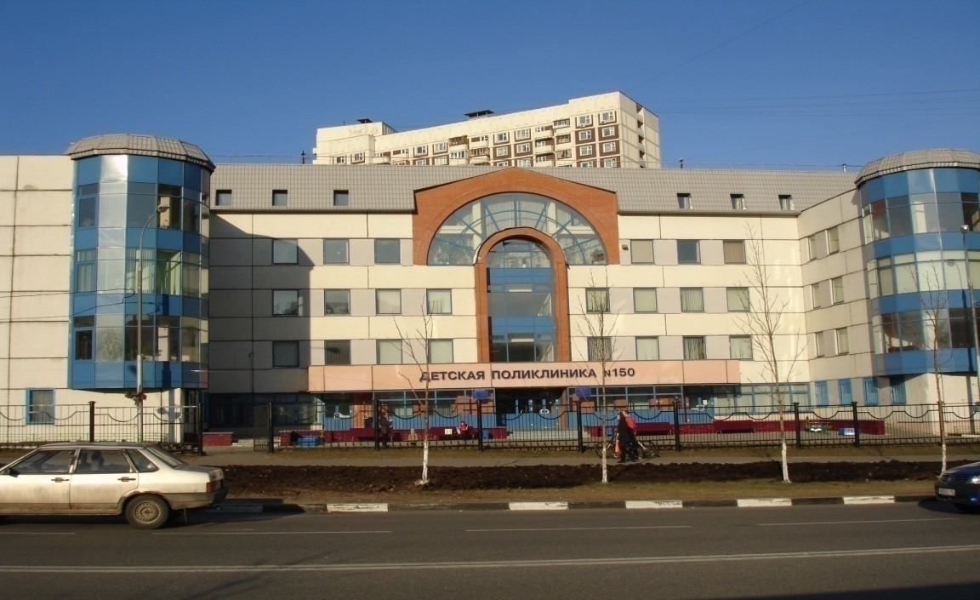
отчет главного врача ГБУЗ «ДГП № 150 ДЗМ» Ключниковой И.В. за 2020 год

Slide 2
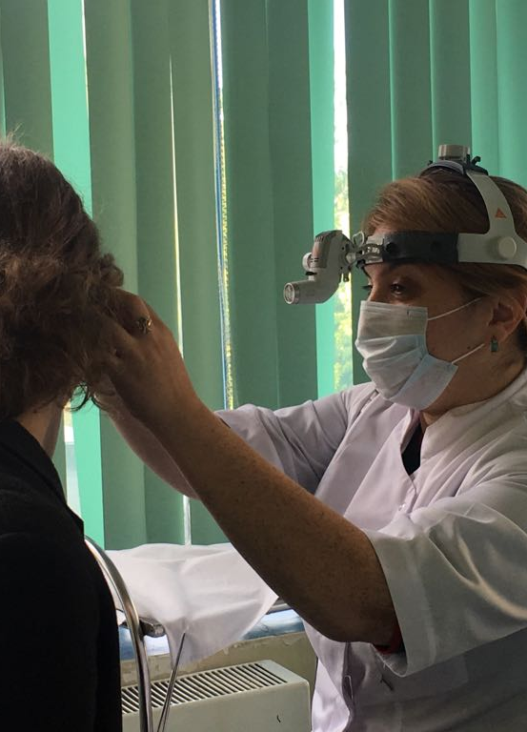
ГБУЗ «ДГП №150 ДЗМ» оказывает помощь по различным профилям
Педиатрия
Акушерство-гинекология
Аллергология-иммунология
Гастроэнтерология
Гематология
Детская кардиология
Детская урология-андрология
Детская хирургия
Детская эндокринология
Клинико-лабораторная диагностика
ЛФК и спортивная медицина
Медицинская реабилитация
Неврология
Нефрология
Оториноларингология
Офтальмология
Паллиативная медицинская помощь по педиатрии
Рентгенология
Сурдология-оториноларингология
Травматология-ортопедия
УЗИ диагностика
Физиотерапия
Функциональная диагностика
Эндоскопия
24 профиля

Slide 3
Основные показатели работы
ДГП № 150
Гл. здание
ДГП № 150
Филиал 1
ДГП № 150
Филиал 2
ДГП № 150
Филиал 3
300
посещений
в смену
480
посещений
в смену
250
посещений
в смену
320
посещений
в смену
Мощность
9 835
человек
11 124
человек
12 757
человек
9 707
человека
Прикрепленное население
Численность прикрепленного населения
43 423
человека
44 062
человека
2020
2019
49%
51%
49%
51%
21569

Slide 4
Кадры 2020 года
167,0
ставок всего
256,75
ставок всего
120
ставок всего
Занято 157,75 ставки
Занято 228,0 ставки
Занято 112,0 ставки
За 2020 год было принято на работу 36 человек
Повышение квалификации прошли 54 человека
В процессе реализации проекта непрерывного медицинского образования (НМО) медицинские сотрудники приняли участие в 44 циклах повышения квалификации, 10 курсах тематического усовершенствования и 4-х курсах профессиональной переподготовки, также в 67 конференциях по различной актуальной медицинской тематике

Slide 5
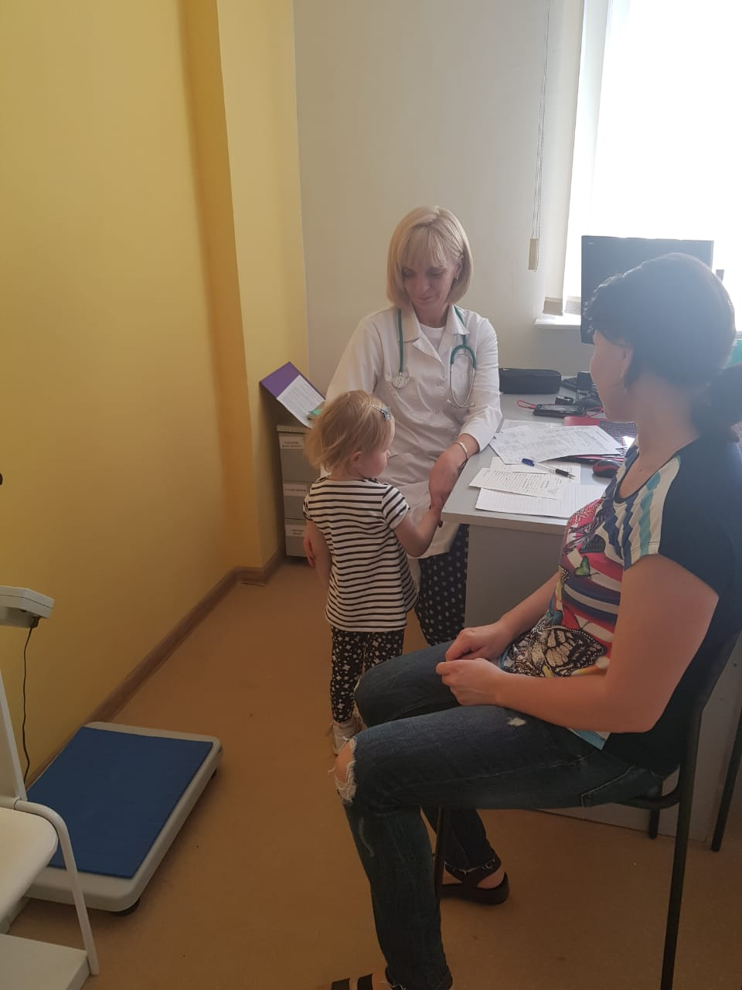
Выполнение территориальной программы ОМС
Показатель | 2019 |  | 2020
 | абс. | % выполнения гос.задания | абс. | % выполнения гос.задания
Посещения с профилактической целью | 260 898 | 171% | 149 816 | 98%
Посещения по неотложной помощи | 10 084 | 100% | 10 680 | 106%
Обращения по поводу заболевания | 134 808 | 101% | 104 200 | 78%
Медицинская помощь в условиях дневного стационара (случаи легкие) | 612 | 80% | 469 | 94%

Slide 6
Доступность медицинской помощи в 2020 году находилась на стабильно высоком уровне
95%
нормативный
показатель
доступности
94,8%
средняя доступность специалистов
II уровня в 2020 году
92% Показатель доступности педиатров несколько снижен, что связано с листками
средняя доступность педиатров нетрудоспособности (70% врачей-педиатров переболели CJVID-19), а также задействованием
в 2020 году врачей для работы в ковидных бригадах.
96,3%
средняя доступность специалистов
I уровня в 2020 году

Slide 7
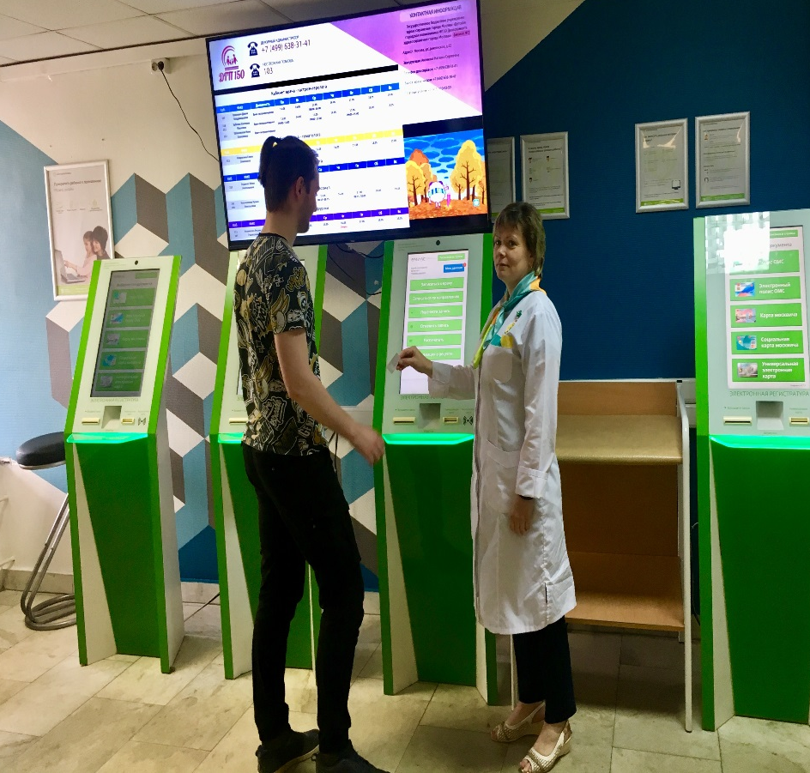
Посещения поликлиники
35,6%
64,4%
43,6%
56,4%
420183
Из них:
С профилактической целью: 149816
По заболеванию: 270367
На дому 66190
В поликлинике 204177
598660
Из них:
С профилактической целью: 310898
По заболеванию: 287762
На дому 51375
В поликлинике 236387
Приемы по заболеванию
66190
51375

Slide 8
Прививочная работа: гепатит, корь, краснуха, дифтерия, паротит, столбняк, коклюш
 | 2019 | 2020
Вакцинация против гепатита В | 98,9 | 85,5
Вакцинация против кори | 109,1 | 100,4
Ревакцинация против кори | 106,5 | 96,3
Вакцинация против краснухи | 98,9 | 92,3
Ревакцинация против краснухи | 98,6 | 84,6
Вакцинация против дифтерии | 104,5 | 98,3
Ревакцинация против дифтерии | 100,2 | 76,0
Вакцинация против паротита | 107,4 | 96,1
Вакцинация против столбняка | 104,5 | 98,3
Вакцинация против коклюша | 104,9 | 100,2
Планы по вакцинации на 2020год выполнены на
93%

Slide 9
Показатели заболеваемости
Болезни органов дыхания
Болезни
глаза
Болезни органов пищеварения
Болезни костно-мышечной системы
Болезни мочеполовой системы

Slide 10
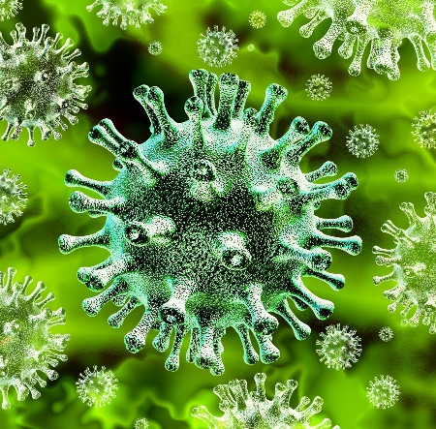
Количество детей, заболевших новой коронавирусной инфекцией COVID 19 в 2020 году
2319

Slide 11
Структура клинических проявлений новой коронавирусной инфекции COVID 19 у детей в 2020 году
Клинические формы
Госпитализации
n=2291
n=28
Возрастные особенности

Slide 12
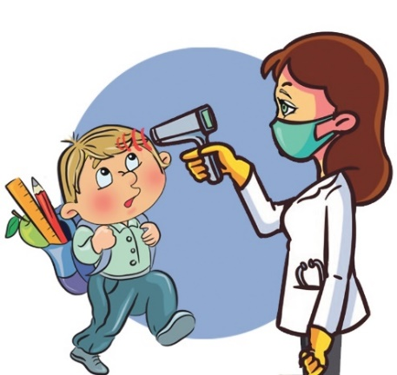
Работа в образовательных организациях в условиях новой коронавирусной инфекции COVID-19
Д/сады
280 групп
518 заболевших
Школы
385 классов
8749 контактных
3900 контактных
1519 заболевших
Всего заболевших в образовательных организациях-
2037 На карантине
12649

Slide 13
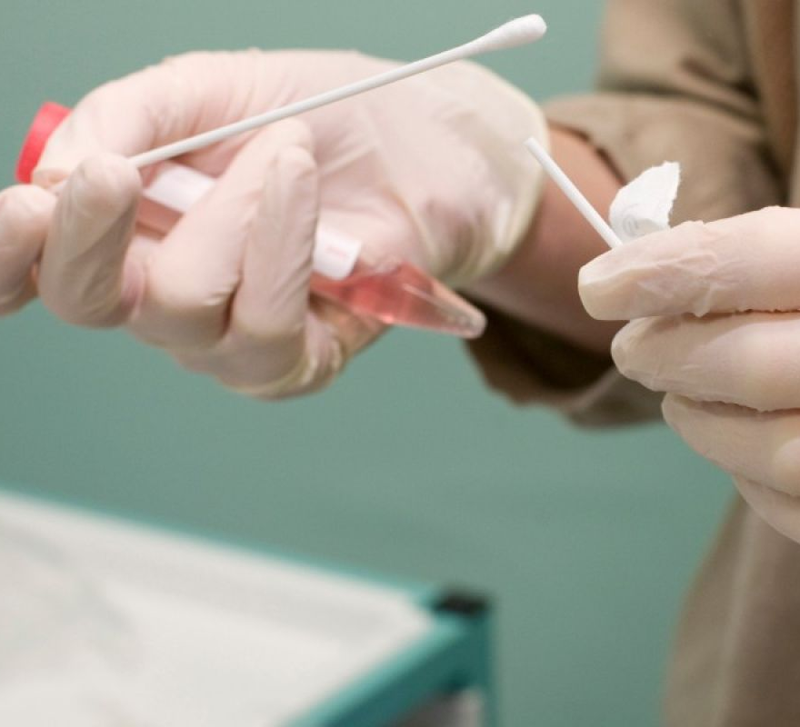
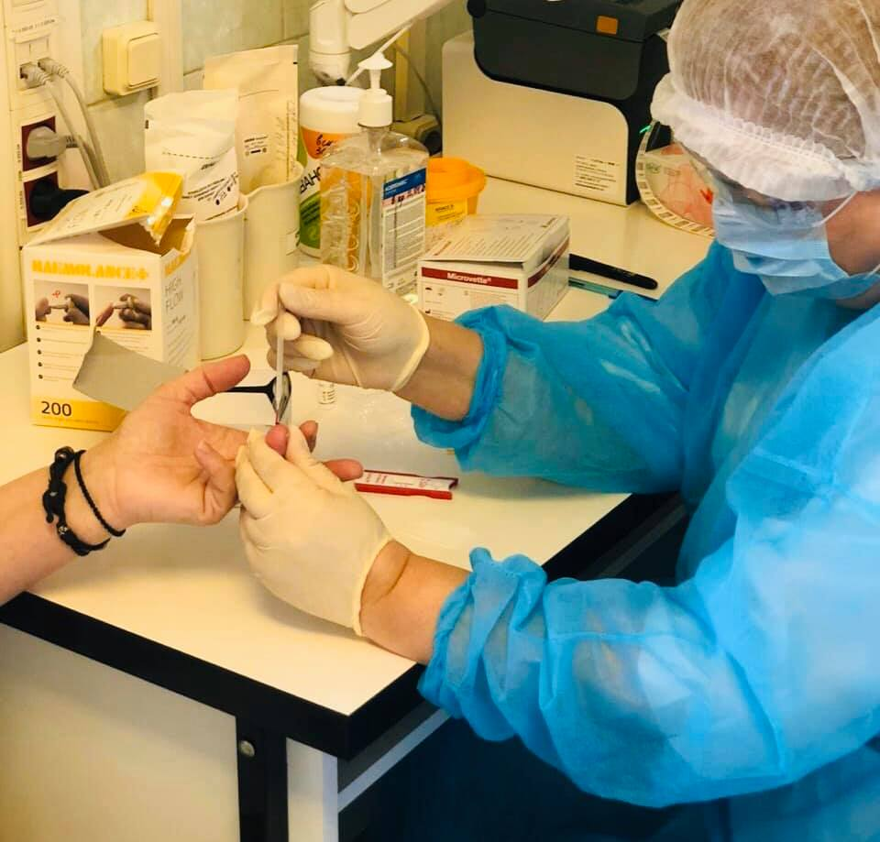
Тестирование на коронавирус
Исследование | ПЦР (мазок из рото/носоглотки) | ИФА (количественное определение антител в венозной крови)
2020 г | 34353 | 4597
Забор мазка на новую коронавирусную инфекцию методом полимеразной цепной реакции (далее – ПЦР) проводился:
больным коронавирусной инфекцией,
детям, находящимся в контакте с больными новой коронавирусной инфекцией,
детям с симптомами ОРВИ
Забор мазков
на дому
Результаты в ЭМК
Через 3 дня
по предварительной записи
СМС оповещение после готовности анализа

Slide 14
Тестирование сотрудников поликлиники
Исследование | ПЦР (мазок из рото/носоглотки) | ИФА (еженедельно)
2020 г | 1863 | 2715
Медицинские сотрудники поликлиники, регулярно проходят обследование.
При получении положительного результата на Covid-19 сотрудники отстраняются от работы и переходят под медицинское наблюдение до выздоровления.
У многих сотрудников обнаружены антитела к вирусу, что свидетельствует о приобретенном иммунитете.
Все помещения поликлиники обеспечены передвижными или стационарными установками для обеззараживания воздуха.
Запас кожных антисептиков для персонала и посетителей, перчаток и масок для персонала создан на 3 месяца.
Мы заботимся о каждом нашем сотруднике в этот трудный период, и верим, что вместе мы все преодолеем, и вновь профилактические и плановые осмотры будут преобладать над медицинским обслуживанием заболевших детей.

Slide 15
Работа по рассмотрению жалоб и обращений граждан
Число обращений
ДГП № 150
Главное здание
ДГП № 150
Филиал 1
ДГП № 150
Филиал 2
ДГП № 150
Филиал 3
48 на 20%
52 на 14%
56 на 48%
52 на 31%
208 на 30%
2020
148
38
45
29
36
2019
Количество обращений увеличилось на 30% за счет справочных вопросов по организации наблюдения и мониторинга в период заболеваемости COVID-19
Все обращения рассматриваются в индивидуальном порядке
В случае негативного содержания обращения, специалисты поликлиники вступают в диалог с официальным представителем пациентом и детализируют проблему для ее решения
Изучаются предложения граждан по улучшению работы поликлиники, руководство использует обратную связь для совершенствования оказания медицинской помощи

Slide 16
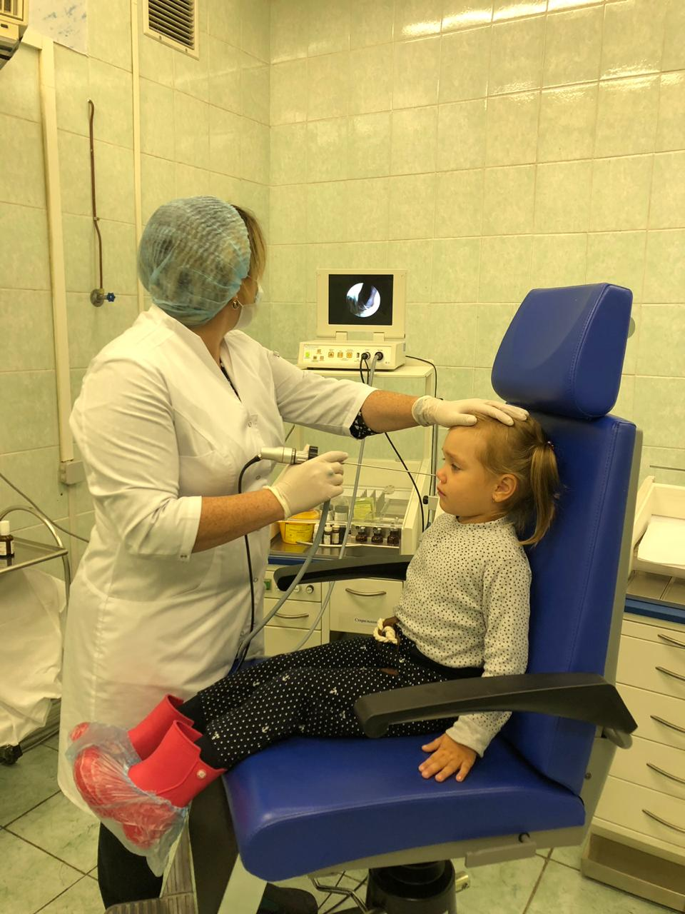
Оборудование поликлиники
Рентген-аппараты 3 ед.
из них цифровой – 2 ед.
УЗИ 9 ед.
Электрокардиограф 6 ед.
Холтер 3 ед.
СМАД 4 ед.
Электроэнцефалограф 1 ед.
Реограф 2 ед.
Спирограф 2 ед.
ЛОР установка 3 ед.
Аудиометр 1 ед.
Отоскоп 49 ед.
Система OtoRead 3 ед.
Гастроскоп 1 ед.
Офтальмоскоп 3 ед.
Авторефрактометр 3 ед.
Ретинальная фундус-камера 1 ед.
Транскутанный биллирубинометр 4 ед.

Slide 17
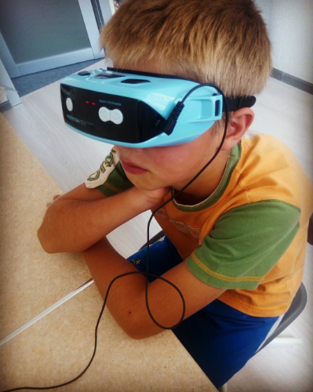
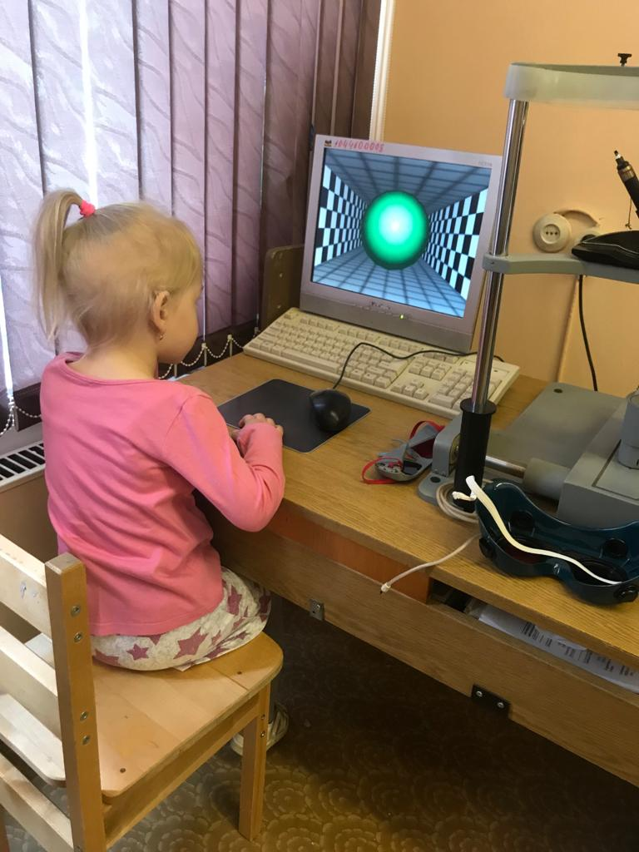
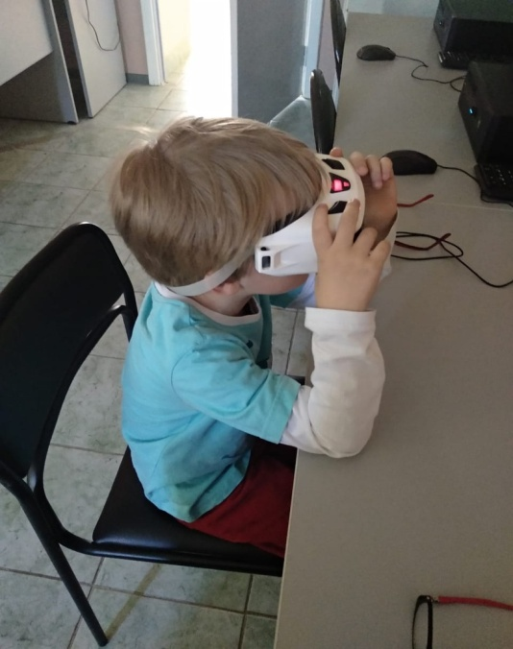
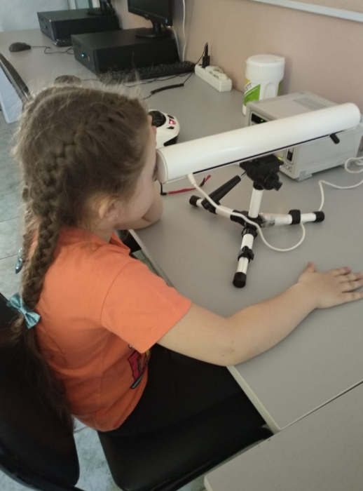
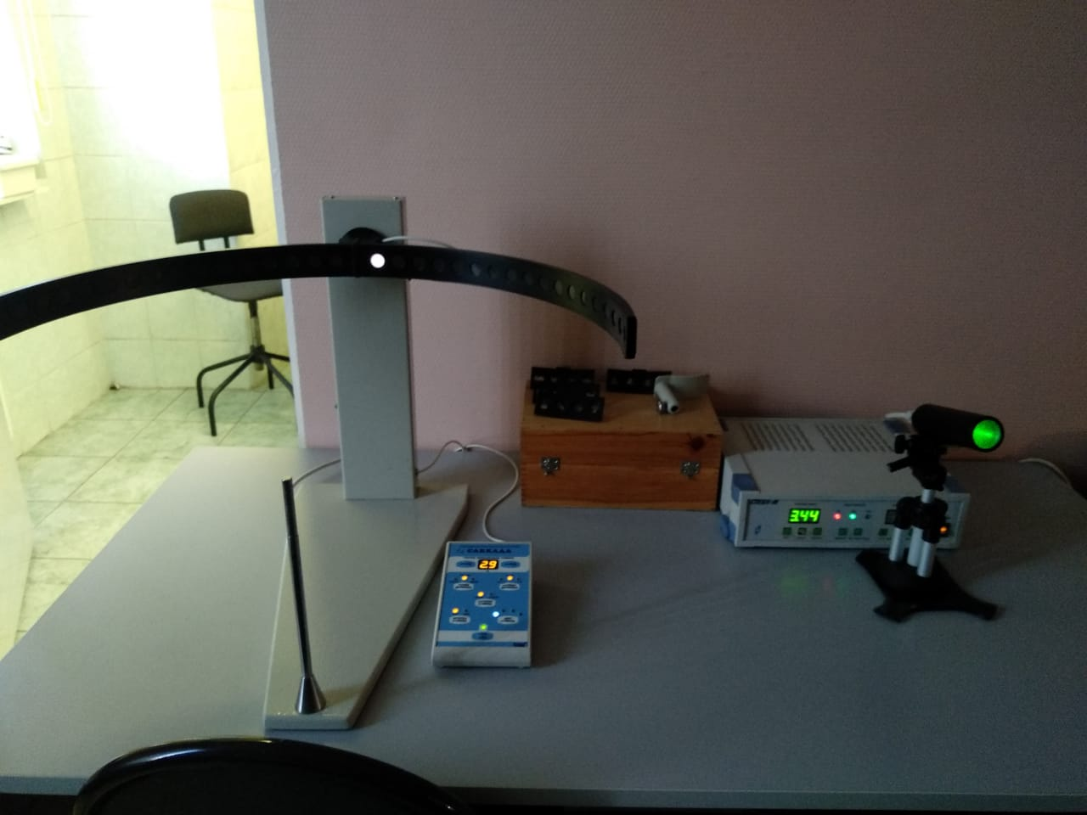
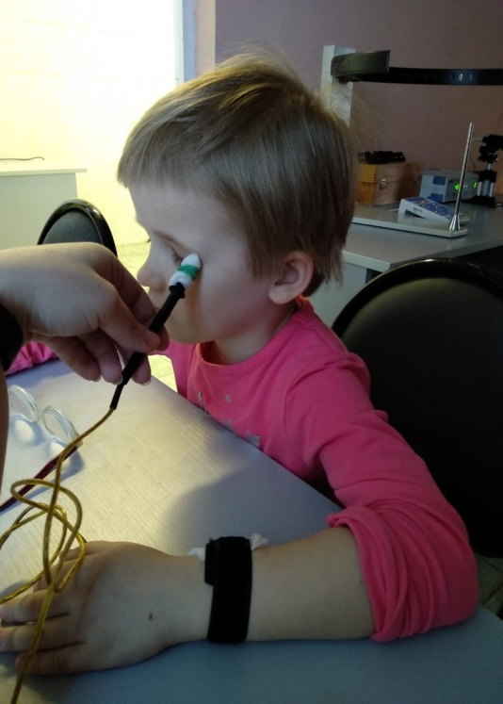
Оснащение кабинета охраны зрения
Синоптофор для лечения косоглазия, амблиопии.
Аппарат для лазерной стимуляции «СПЕКЛ — М»
Электростимулятор «ЭСОМ»
Аппарат «АМО - АТОС» (с приставкой амблио) — 2 шт. для лечения амблиопии, миопии.
Аппарат для цветоимпульсной терапии «Меллон»
Офтальмологический мускулотренер
Аппарат «Ручеек» для тренировки аккомодации - 3 шт
Компьютерные программы : «Релакс» для лечения миопии; «Плеоптика» для лечения косоглазия, амблиопии.
Аппарат «Иллюзион» для лечения амблиопии - 2 шт
Пневмомассажные очки Сидоренко для лечения миопии, спазмов аккомодации

Slide 18
Отчет работы Кабинета охраны зрения
Диагноз | 2019 г. | 2020 г.
Миопия и нарушения аккомодации | 606 | 489
Косоглазие | 168 | 292
Астигматизм | 98 | 99
Амблиопия | 98 | 84
Другое | 71 | 51
ИТОГО | 1041 | 1015

Slide 19
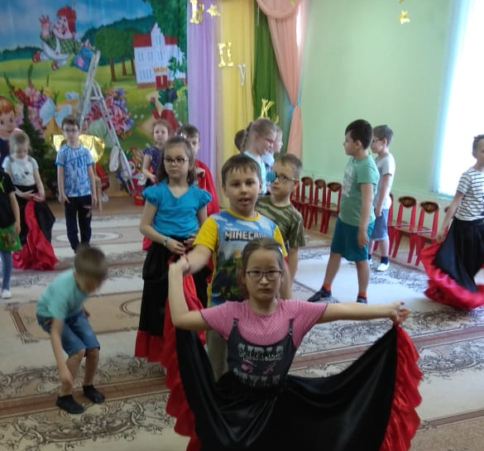
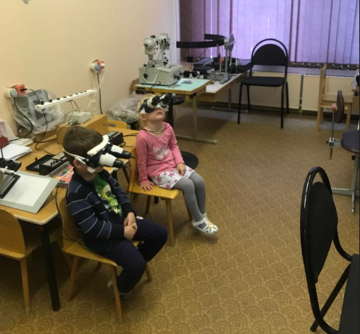
Специализированный офтальмологический детский сад ГБОУ «Школа имени Ф.М.Достоевского» УК 8
Диагноз | 2019 г. | 2020 г.
Косоглазие | 66 | 47
Астигматизм | 13 | 35
Амблиопия | 19 | 25
Другое | 21 | 39
ИТОГО | 120 | 146

Slide 20
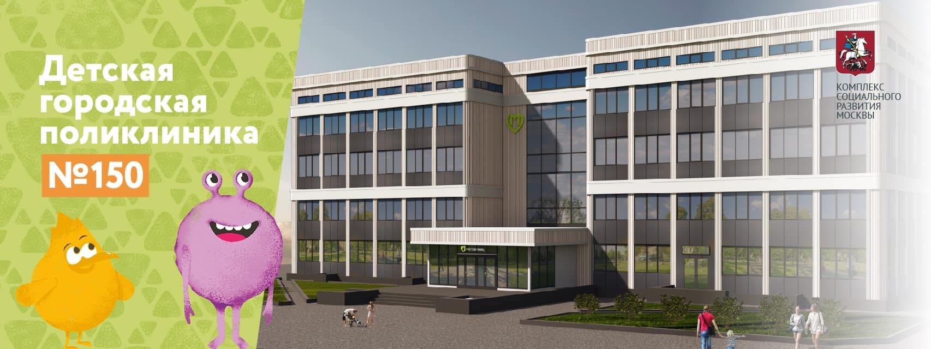
Участие в проектах ДЗМ
Масштабная цифровизация процесса вакцинопрофилактики
Подготовка к капитальному ремонту филиала №1: проспект 40 лет Октября, дом 25

Slide 21
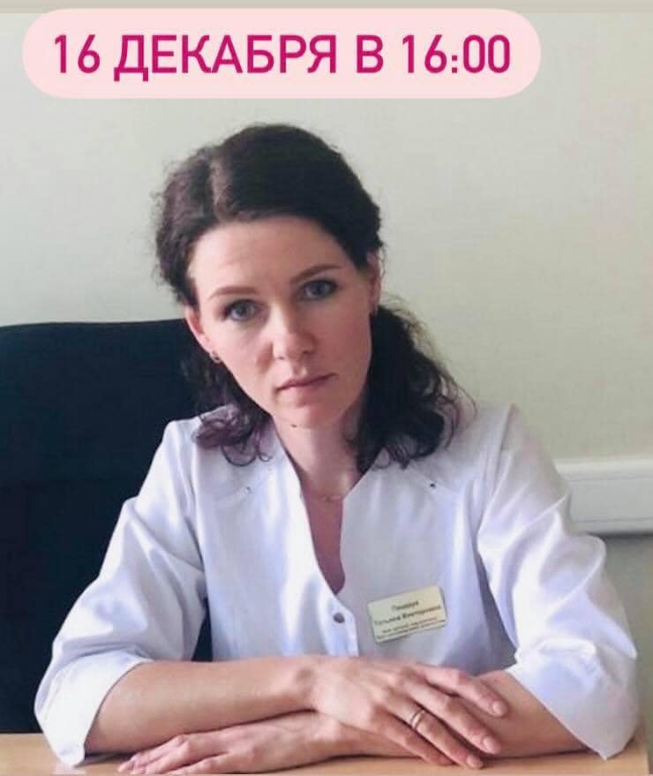
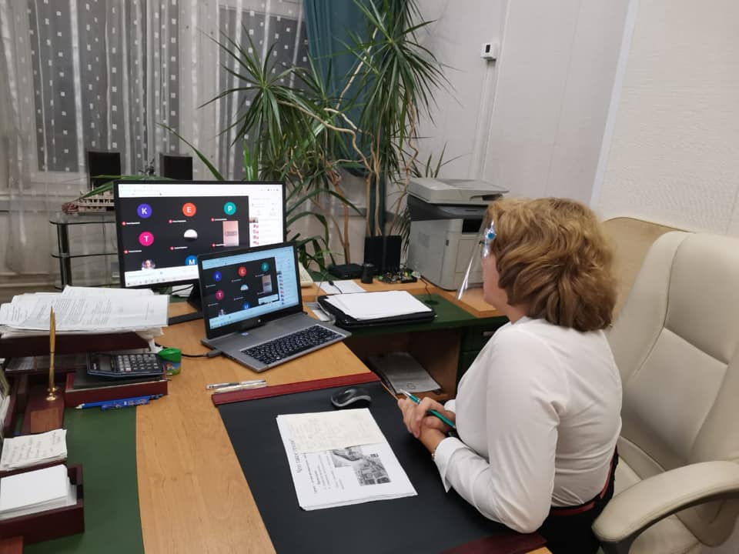
Участие в массовых акциях
В нашей группе в соцсетях появилась рубрика «Записки детского врача», в которой врачи различных специальностей рассказывают об актуальных проблемах
Видеоконференция с родителями детей, страдающих сахарным диабетом
В рамках мероприятий «Открытый диалог с врачом» главврач Ключникова Ирина Викторовна провела серию встреч с родительской общественностью.

Slide 22
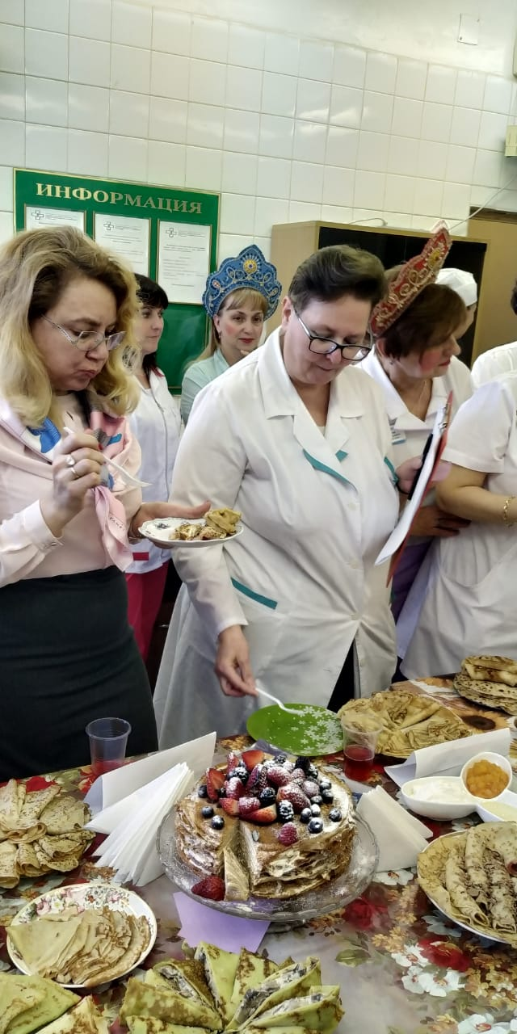
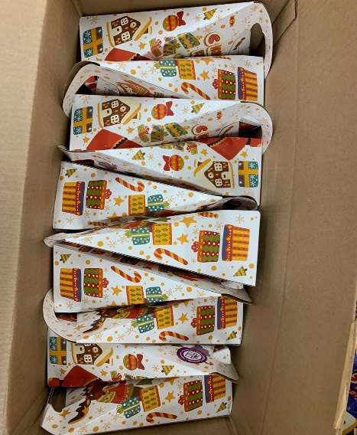
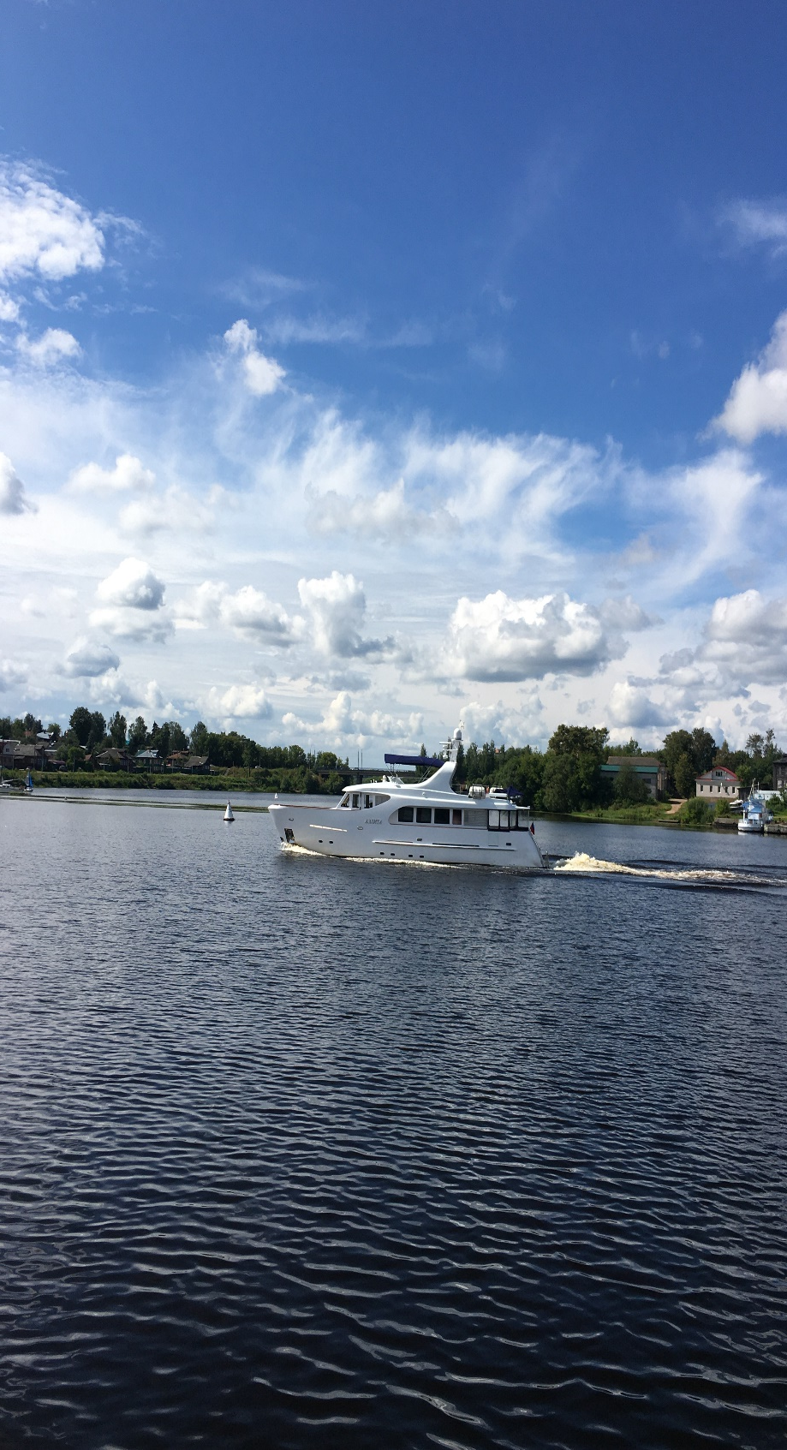
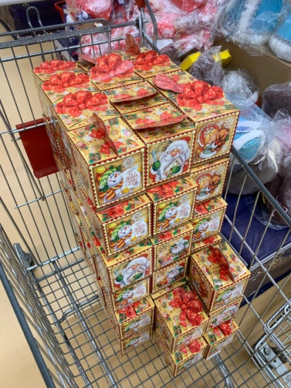
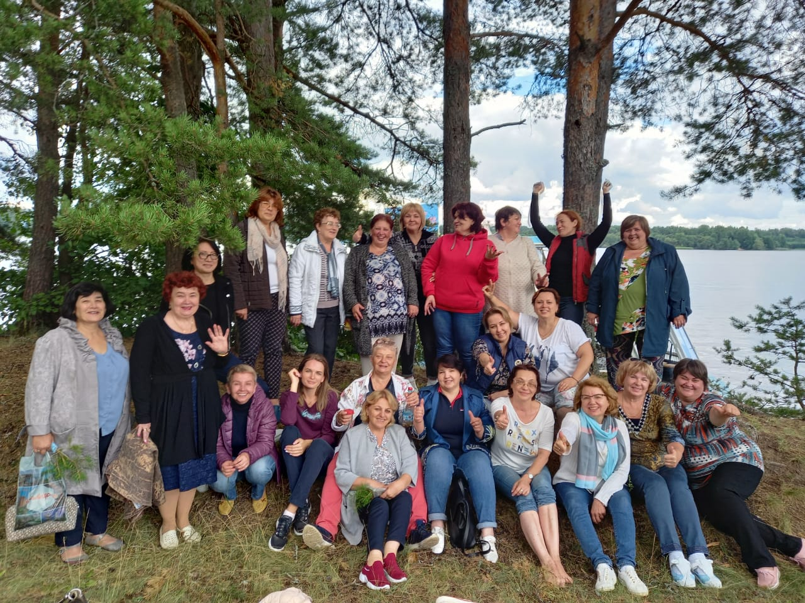
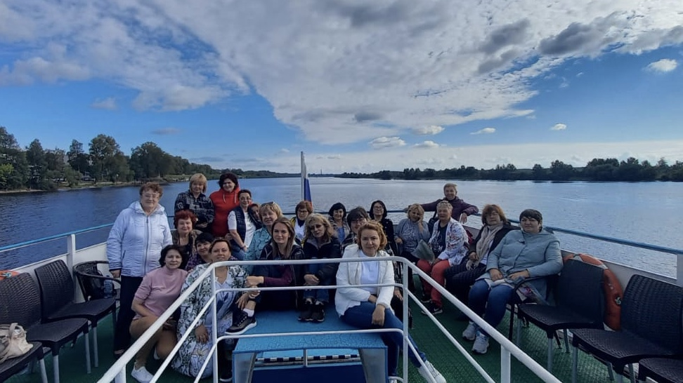
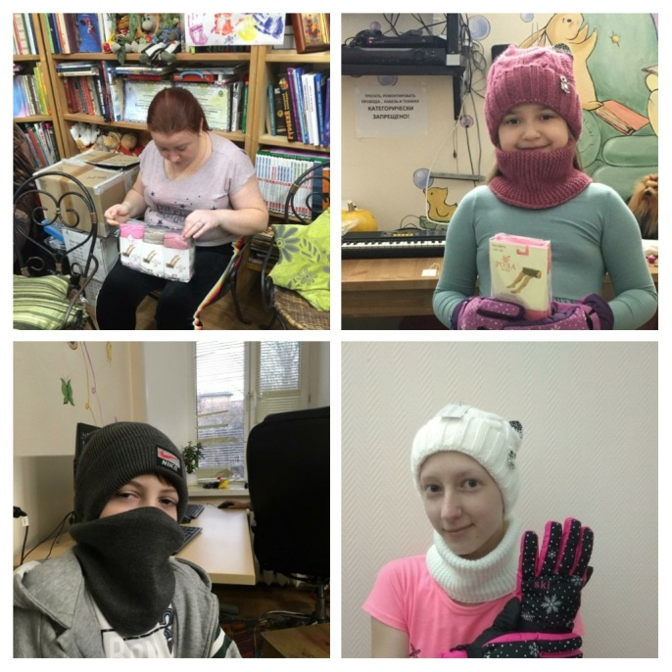
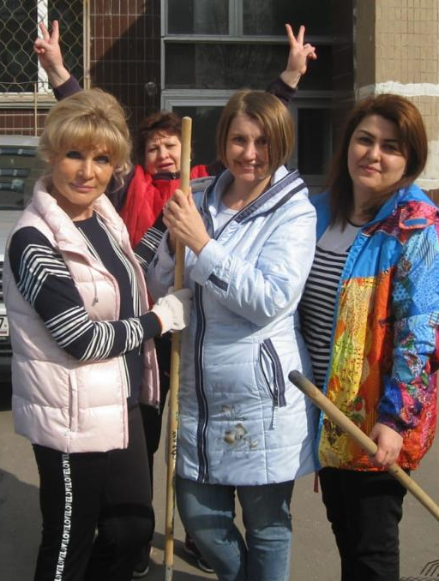
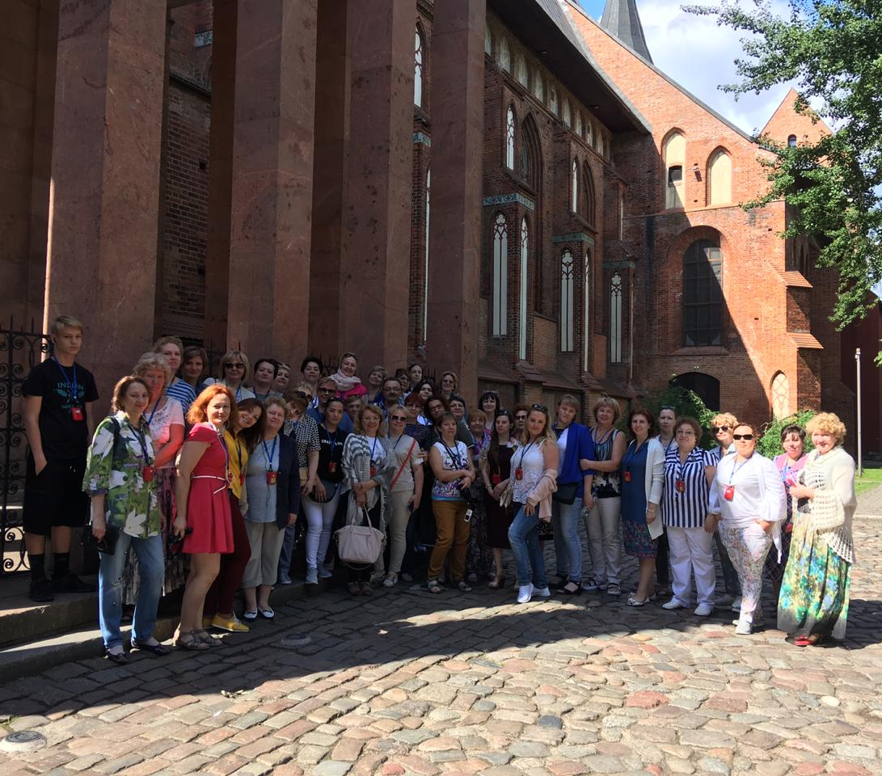
Участие в корпоративных мероприятиях
Поездка по Волге, экскурсия в г. Кимры
Подарки детям к новому году («Спаси жизнь»)
Помощь животным («Спаси друга»)

Slide 23
Мероприятия в поликлиниках, реализованные в 2020 году
Оптимизация работы поликлиники
Открытая информационная среда
Повышение комфорта пребывания
Повышение доступности мед. помощи
Совершенствование системы «Мобильный АРМ» для службы вызова на дом, врачи обеспечены планшетами с доступом в ЕМИАС
Работа сотрудников ДШО в ЕМИАС-школа
Масштабная цифровизация процесса вакцинопрофилактики
Работа филиала №3 организована с учетом функционирования КТ-центра ГП 36
Оперативный мониторинг работы МО с помощью системы видеонаблюдения и отзывов пациентов в интернете
Активная деятельность в социальных сетях.
Возможность записи к педиатрам улучшилась на 1,0%
Возможность записи к специалистам 1-го ур. улучшилась на 1,2%
Ремонт 2 этажа головного здания
Текущий ремонт на филиале №3
(Обновлен цвет стен, заменён линолеум на 2 этаже;
В рамках программы энергосбережения, заменено освещение на современные диодные светильники в коридорах и холлах.
Произведена замена дверей на новые, отвечающие за противопожарную безопасность.
Выполнен косметический ремонт трёх кабинетов в педиатрическом отделении 3 филиала.)

Slide 24
ПЛАН на 2021 год
Оптимизация работы поликлиники
Открытая информационная среда
Повышение комфорта пребывания
Повышение доступности мед. помощи
Продолжение оцифровки амбулаторных карт
Координация работы поликлиники в условиях закрытия филиала №1 на капремонт
Цифровизация процесса вакцинопрофилактики
Продолжить работу в группах социальных сетях
Продолжить работу по мониторингу отзывов о МО в сети интернет
Капитальный ремонт Филиала №1
Текущий ремонт Головного здания
Текущий ремонт Филиала №3
Сохранить доступность и качество оказания медицинской помощи не ниже показателей 2020 года

